Slide 1
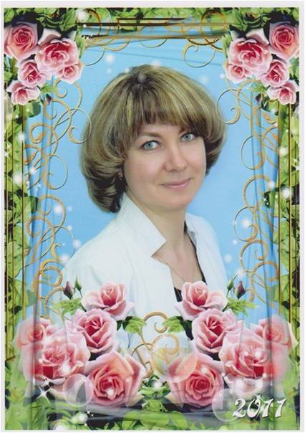
Умелые ручки.
Изготовление закладок
Подготовила
Учитель начальных классов
МБОУ «СОШ№27»г.Набережные Челны, РТ
Еромасова Н.В.

Slide 2
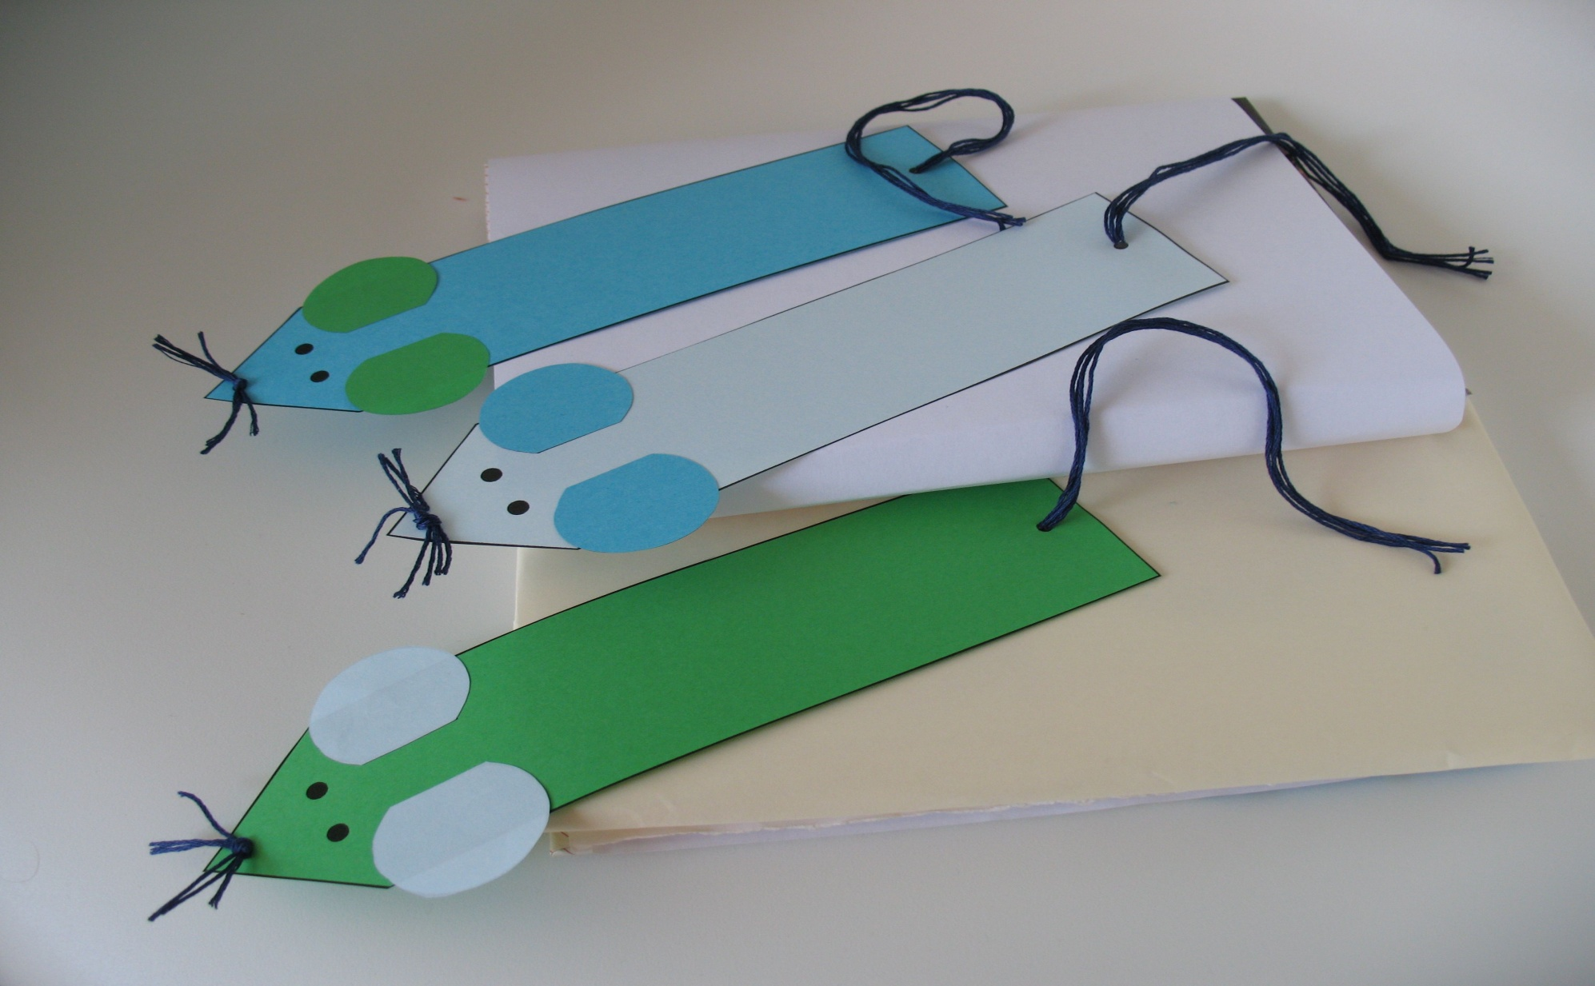
Закладка «Мышата»

Slide 3
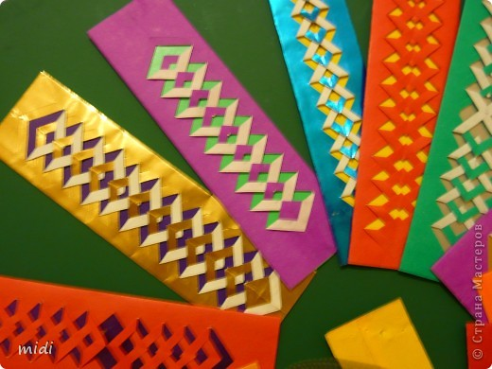

Slide 4
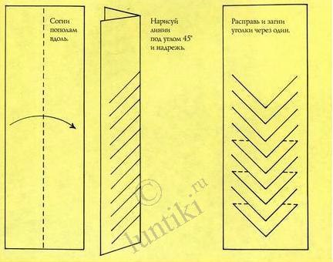
Алгоритм

Slide 5
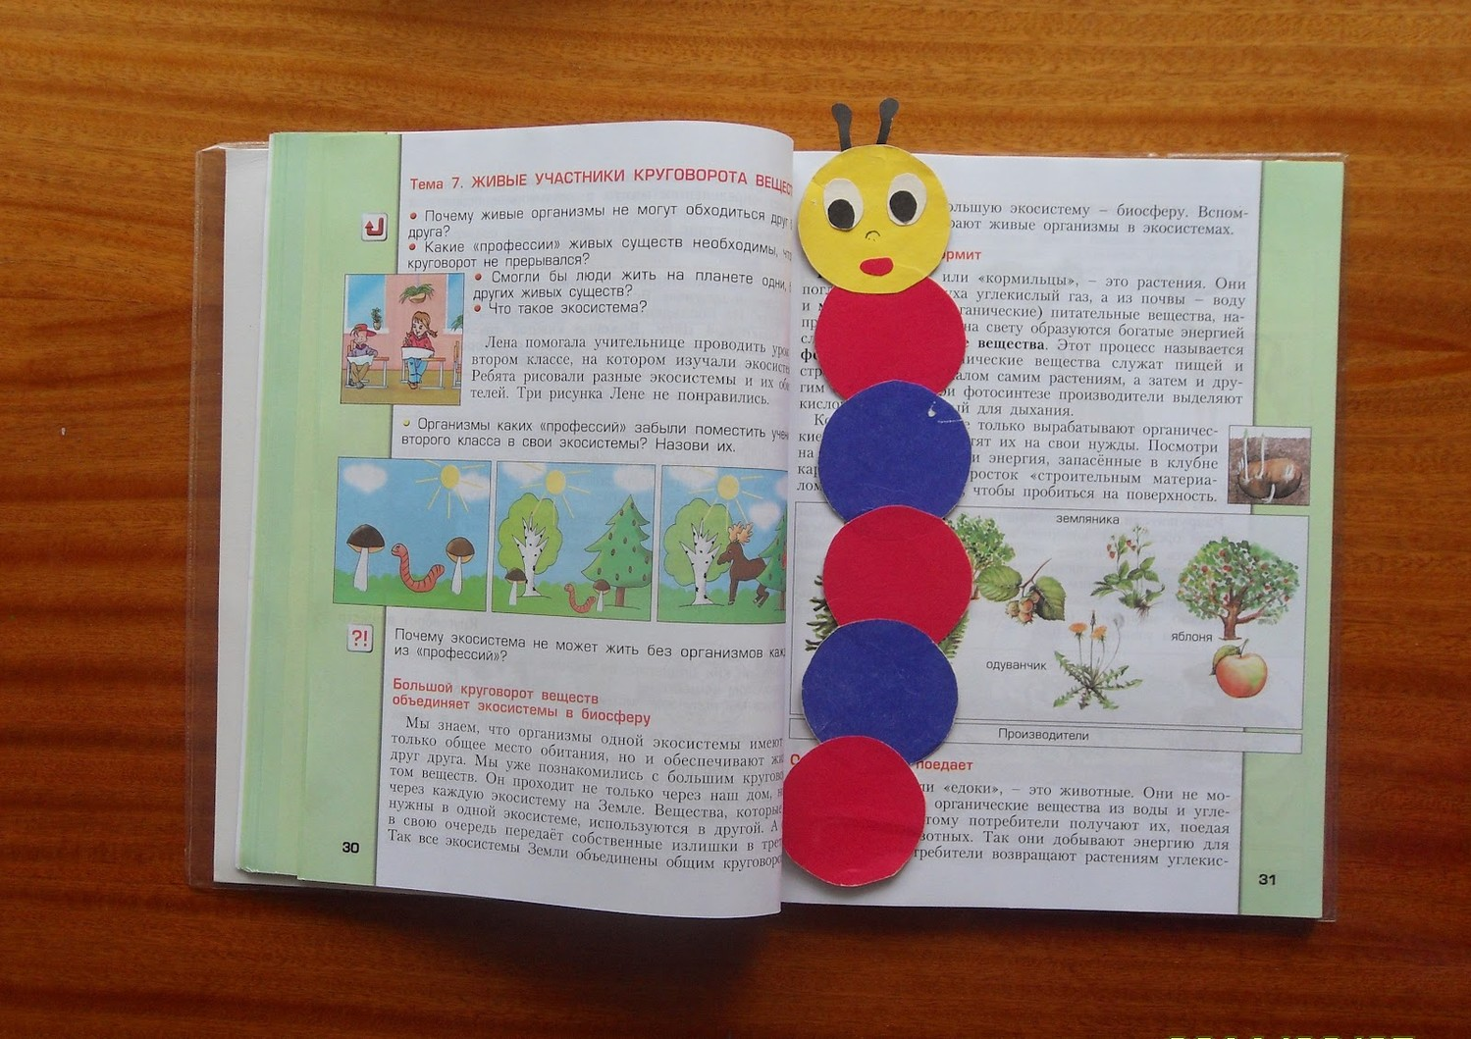
Закладка из кругов.

Slide 6
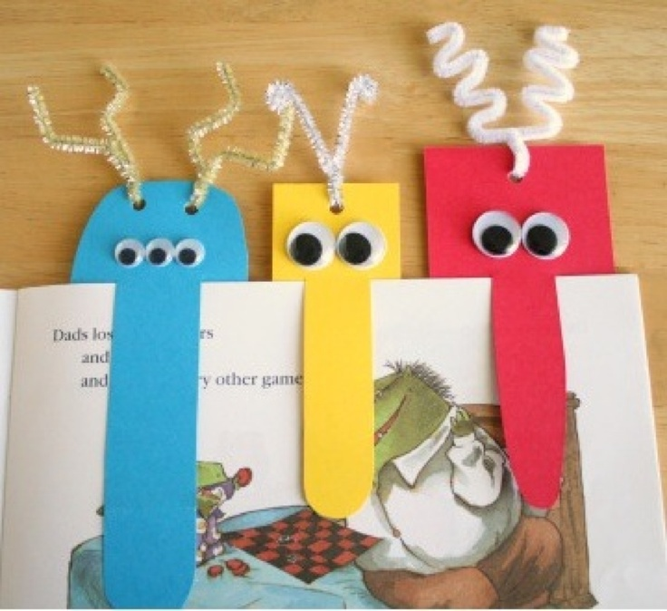

Slide 7
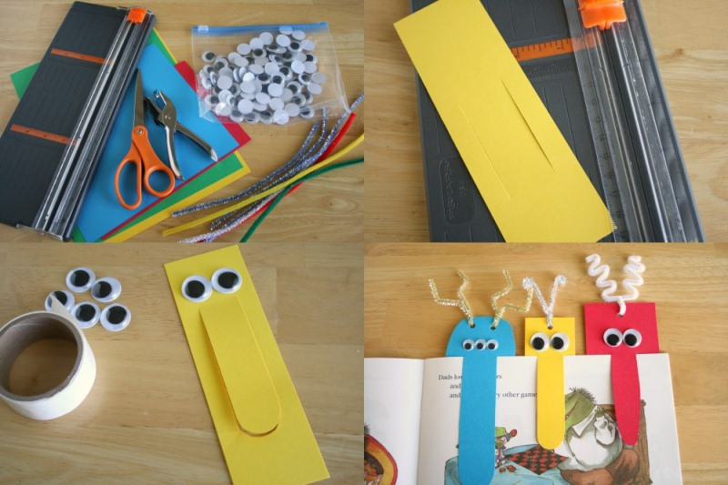
Подумай и выполни.

Slide 8
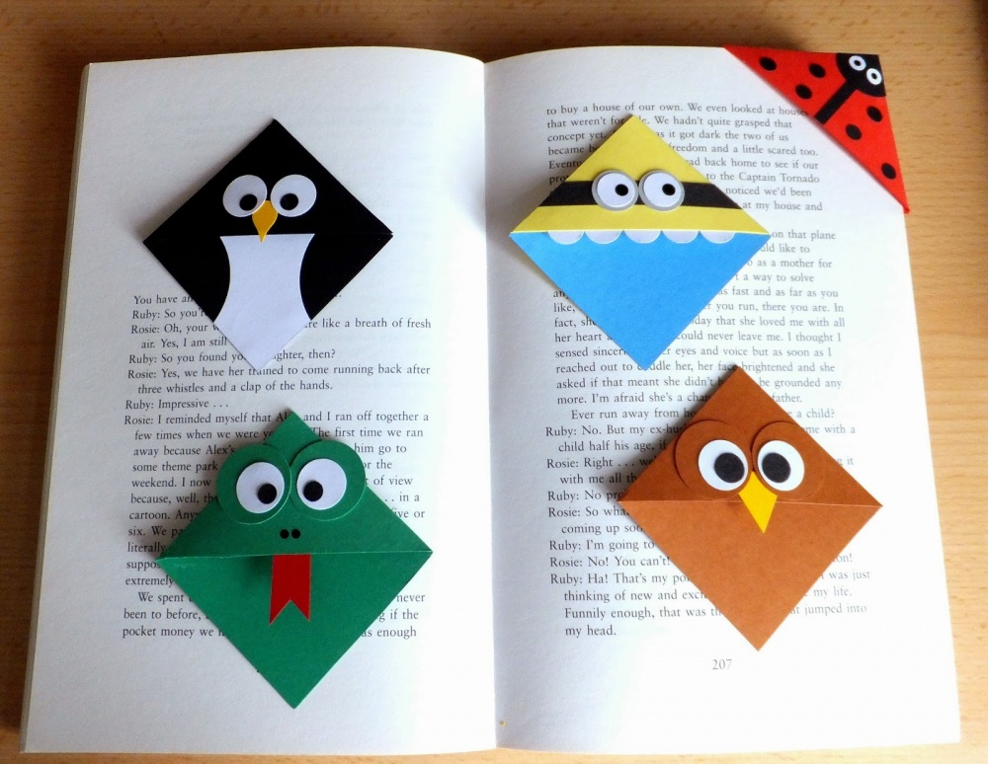
Прояви фантазию

Slide 9
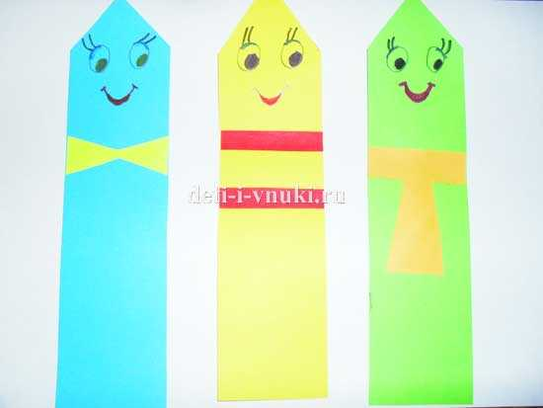
Можно и такие

Slide 10
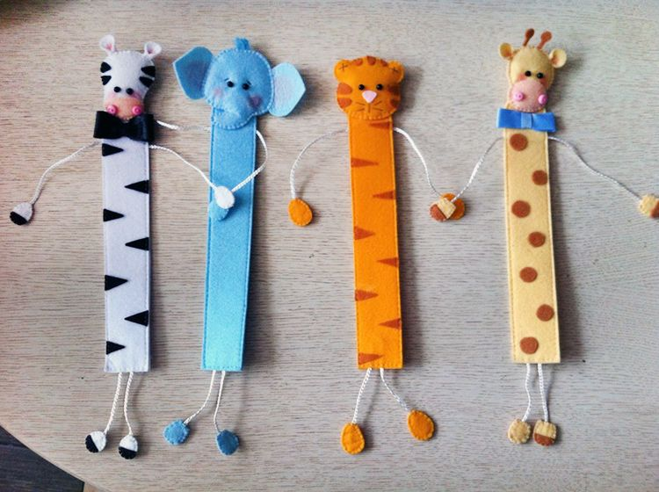
Закладки из ткани.

Slide 11
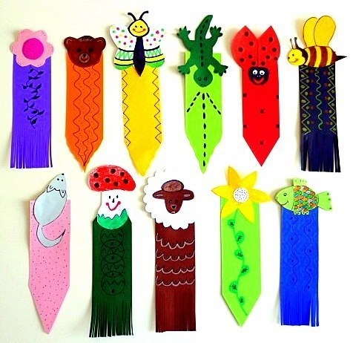
Вот какая красота!

Slide 12
Источники:
https://yandex.ru/images/search?text=изготовление+закладки+для+книг+1+класс+презентация&img_url=https%3A%2F%2Fwww.uaua.info%2Fuploads%2Fbf%2F13%2F53%2Fbf135390-016d-4fcb-926a-091b0c71f756.jpg&pos=0&rpt=simage&stype=image&lr=236&parent-reqid=1605013919818011-402010830225840925800107-production-app-host-vla-web-yp-361&source=wiz

